Slide 1
Кейс «Кредитный скоринг»
Группа 5: Гумеров Марат, Хохоев Астемир, Соловьев Олег

Slide 2
Задача: создание модели прогнозирования просрочки 90+ с целью принятия решения по выдачи розничного кредита.
Целевая переменная, SeriousDlqin2yrs, - факт наличия просрочки 90+.
Датасет содержит как анкетные данные (возраст, доход, количество иждивенцев на попечении), так и данные о финансовом положении клиента.
Содержание:
EDA
Logistic Regression
Boosting

Slide 3
EDA
Изначальная таблица с данными содержит одну целевую перменную, 10 признаков и 150000 наблюдений. Все переменные числовые, категориальные отсутствуют.
Сразу заметны пустые значения в переменных MonthlyIncome и NumberOfDependents. Их 29731 и 3924 соответственно. Заменим их медианой
№ | Serious Dlqin2yrs | Revolving Utilization OfUnsecured Lines | age | Number OfTime 30-59Days PastDue NotWorse | DebtRatio | Monthly Income | Number OfOpen CreditLines AndLoans | Number OfTimes 90DaysLate | Number RealEstate Loans OrLines | Number OfTime60-89 DaysPastDue NotWorse | Number Of Dependents
1 | 1 | 0.766126609 | 45 | 2 | 0.8029821 | 9120 | 13 | 0 | 6 | 0 | 2
2 | 0 | 0.957151019 | 40 | 0 | 0.1218762 | 2600 | 4 | 0 | 0 | 0 | 1
3 | 0 | 0.65818014 | 38 | 1 | 0.0851134 | 3042 | 2 | 1 | 0 | 0 | 0
4 | 0 | 0.233809776 | 30 | 0 | 0.0360497 | 3300 | 5 | 0 | 0 | 0 | 0
5 | 0 | 0.9072394 | 49 | 1 | 0.0249257 | 63588 | 7 | 0 | 1 | 0 | 0
6 | 0 | 0.213178682 | 74 | 0 | 0.375607 | 3500 | 3 | 0 | 1 | 0 | 1
7 | 0 | 0.305682465 | 57 | 0 | 5710 |  | 8 | 0 | 3 | 0 | 0
8 | 0 | 0.754463648 | 39 | 0 | 0.20994 | 3500 | 8 | 0 | 0 | 0 | 0
9 | 0 | 0.116950644 | 27 | 0 | 46 |  | 2 | 0 | 0 | 0
10 | 0 | 0.189169052 | 57 | 0 | 0.6062909 | 23684 | 9 | 0 | 4 | 0 | 2

Slide 4
EDA
Описательная статистика. Настораживает большое максимальное значение в переменных количества дней просрочки и количества займов. Также странным выглядит нулевой возраст клиента
 | Serious Dlqin2yrs | Revolving Utilization OfUnsecured Lines | age | Number OfTime 30-59Days PastDue NotWorse | DebtRatio | Monthly Income | Number OfOpen CreditLines AndLoans | Number OfTimes 90DaysLate | Number RealEstate Loans OrLines | Number OfTime60-89 DaysPastDue NotWorse | Number Of Dependents
count | 150000 | 150000 | 150000 | 150000 | 150000 | 150000 | 150000 | 150000 | 150000 | 150000 | 150000
mean | 0.06684 | 6.048438 | 52.295207 | 0.421033 | 353.00508 | 6418.455 | 8.45276 | 0.265973 | 1.01824 | 0.240387 | 0.737413
std | 0.249746 | 249.755371 | 14.771866 | 4.192781 | 2037.8185 | 12890.4 | 5.145951 | 4.169304 | 1.129771 | 4.155179 | 1.107021
min | 0 | 0 | 0 | 0 | 0 | 0 | 0 | 0 | 0 | 0 | 0
0.25 | 0 | 0.029867 | 41 | 0 | 0.175074 | 3903 | 5 | 0 | 0 | 0 | 0
0.5 | 0 | 0.154181 | 52 | 0 | 0.366508 | 5400 | 8 | 0 | 1 | 0 | 0
0.75 | 0 | 0.559046 | 63 | 0 | 0.868254 | 7400 | 11 | 0 | 2 | 0 | 1
max | 1 | 50708 | 109 | 98 | 329664 | 3008750 | 58 | 98 | 54 | 98 | 20

Slide 5
EDA
В переменной "Количество просрочек 30-59 дней за последние 2 года" очень резкий переход с неадекватных значений 96-98 до более адекватных 0-13. При этом почти у всех этих клиентов нет открытых кредитов. Удалим эти 269 строк
№ | Serious Dlqin2yrs | Revolving Utilization OfUnsecured Lines | age | Number OfTime 30-59Days PastDue NotWorse | DebtRatio | Monthly Income | Number OfOpen CreditLines AndLoans | Number OfTimes 90DaysLate | Number RealEstate Loans OrLines | Number OfTime60-89 DaysPastDue NotWorse | Number Of Dependents
265 | 1 | 0.9999999 | 26 | 96 | 0 |  | 0 | 96 | 0 | 96 | 0
266 | 1 | 0.9999999 | 33 | 96 | 0.0080468 | 4100 | 0 | 96 | 0 | 96 | 0
267 | 1 | 0.9999999 | 29 | 96 | 0 | 2800 | 0 | 96 | 0 | 96 | 2
268 | 1 | 0.9999999 | 34 | 96 | 0 | 3500 | 0 | 96 | 0 | 96 | 1
269 | 0 | 0.9999999 | 46 | 96 | 0.0517652 | 4616 | 0 | 96 | 0 | 96 | 0
270 | 1 | 0.610310179 | 62 | 0 | 0.2376897 | 2700 | 7 | 17 | 0 | 0 | 0
271 | 0 | 2.229007634 | 34 | 1 | 0.0953016 | 3000 | 2 | 15 | 0 | 0 | 0
272 | 0 | 0.9999999 | 32 | 1 | 0.0994845 | 3879 | 2 | 15 | 0 | 0 | 3
273 | 0 | 0.9999999 | 42 | 1 | 0.23467 | 5560 | 4 | 14 | 0 | 1 | 0
274 | 1 | 0.344297373 | 38 | 0 | 1.789158 | 4500 | 23 | 14 | 11 | 1 | 0

Slide 6
EDA
Строка с нулевым возрастом клиента оказалась единственной. Удаляем
№ | Serious Dlqin2yrs | Revolving Utilization OfUnsecured Lines | age | Number OfTime 30-59Days PastDue NotWorse | DebtRatio | Monthly Income | Number OfOpen CreditLines AndLoans | Number OfTimes 90DaysLate | Number RealEstate Loans OrLines | Number OfTime60-89 DaysPastDue NotWorse | Number Of Dependents
1 | 0 | 0.9999999 | 0 | 1 | 0.4369272 | 6000 | 6 | 0 | 2 | 0 | 2
2 | 0 | 0.105238287 | 21 | 0 | 4.1082431 | 1200 | 10 | 0 | 2 | 0 | 0
3 | 0 | 0.843156843 | 21 | 2 | 5.7285873 | 898 | 7 | 2 | 2 | 1 | 0
4 | 0 | 0.652694611 | 21 | 0 | 0.17802 | 1100 | 7 | 0 | 0 | 0 | 0
5 | 0 | 0.368631369 | 21 | 0 | 0.3201024 | 780 | 7 | 0 | 0 | 0 | 0

Slide 7
EDA
Максимальное значение числа открытых займов не является выбросом
№ | Serious Dlqin2yrs | Revolving Utilization OfUnsecured Lines | age | Number OfTime 30-59Days PastDue NotWorse | DebtRatio | Monthly Income | Number OfOpen CreditLines AndLoans | Number OfTimes 90DaysLate | Number RealEstate Loans OrLines | Number OfTime60-89 DaysPastDue NotWorse | Number Of Dependents
1 | 0 | 0.003032193 | 53 | 0 | 5.9675041 | 8000 | 58 | 0 | 54 | 0 | 0
2 | 1 | 0.050855178 | 42 | 0 | 0.1008136 | 42156 | 57 | 0 | 1 | 0 | 2
3 | 0 | 0.020452138 | 51 | 0 | 0.0322133 | 3600 | 57 | 0 | 0 | 0 | 0
4 | 0 | 0.020225958 | 70 | 0 | 0.0749354 | 8900 | 56 | 0 | 0 | 0 | 2
5 | 0 | 0.013015931 | 48 | 0 | 0.0250881 | 7373 | 56 | 0 | 0 | 0 | 0
6 | 0 | 0.477321969 | 49 | 0 | 6.0068881 | 9000 | 54 | 0 | 7 | 0 | 3
7 | 0 | 0.098127083 | 61 | 0 | 0.3237787 | 10500 | 54 | 0 | 2 | 0 | 0
8 | 0 | 0.052349491 | 60 | 0 | 0.6376846 | 12800 | 54 | 0 | 2 | 0 | 2
9 | 0 | 0.028600561 | 62 | 0 | 0.7118331 | 5416 | 54 | 0 | 5 | 0 | 0
10 | 0 | 0.911757998 | 67 | 0 | 0.8655005 | 20750 | 53 | 0 | 5 | 0 | 3
11 | 1 | 0.140060234 | 56 | 2 | 1.0996862 | 5416 | 52 | 0 | 2 | 0 | 0
12 | 0 | 0.053380589 | 77 | 0 | 0.2826252 | 5271 | 52 | 0 | 1 | 0 | 1
13 | 0 | 0.018051522 | 71 | 0 | 0.0302828 | 10500 | 52 | 0 | 0 | 0 | 0
14 | 0 | 0.022143513 | 62 | 0 | 0.399289 | 9000 | 51 | 0 | 2 | 0 | 0
15 | 0 | 0.004029222 | 72 | 0 | 0.0085891 | 7916 | 51 | 0 | 0 | 0 | 1
16 | 0 | 0.551663228 | 58 | 0 | 0.8169087 | 17280 | 50 | 0 | 6 | 0 | 0
17 | 0 | 0.155242463 | 64 | 0 | 0.7932843 | 9916 | 50 | 0 | 2 | 0 | 1
18 | 0 | 0.794057767 | 52 | 0 | 0.5336082 | 11157 | 49 | 0 | 1 | 0 | 0
19 | 0 | 0.366772532 | 57 | 5 | 1.1880795 | 5284 | 49 | 0 | 3 | 0 | 1
20 | 1 | 0.115942029 | 41 | 0 | 0.4956244 | 9712 | 49 | 0 | 2 | 0 | 4

Slide 8
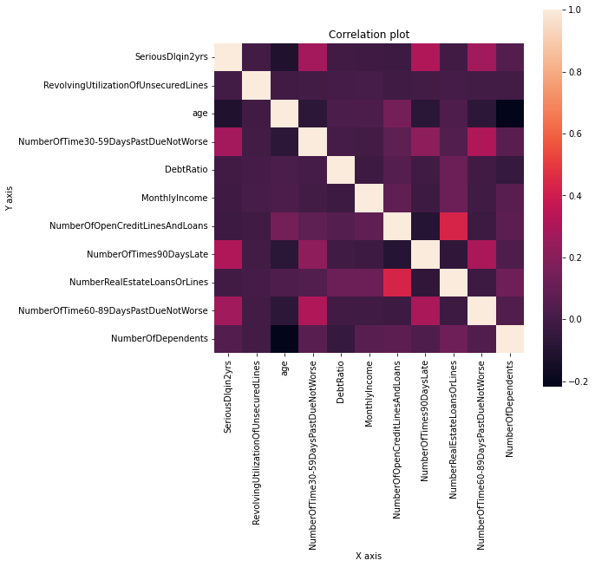
EDA
Корреляционная матрица.
Очевидно, что переменные числа фактов просрочки зависимы друг от друга. Но удалять их не будем.
Удалим переменную числа открытых кредитов под залог жилья, т.к. она сильно коррелирует с числом открытых займов.

Slide 9
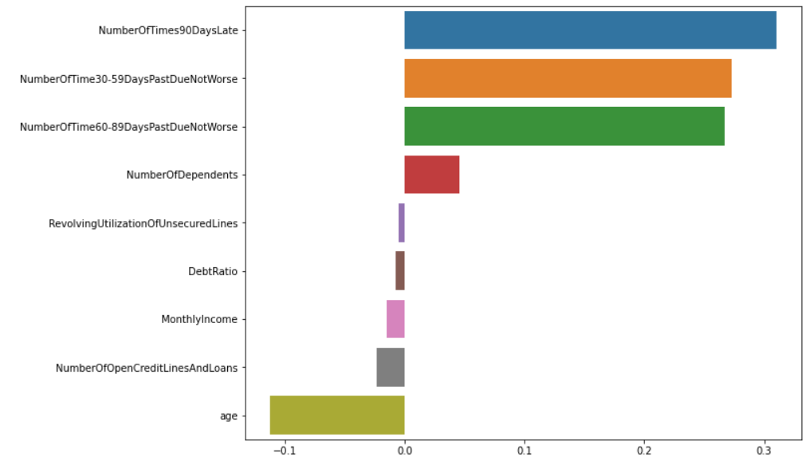
EDA
Целевая переменная наиболее зависима от количества фактов просрочки 90+ за последние 2 года. И наименее зависима от баланса средств.

Slide 10
EDA
Группировка по целевой переменной.
В среднем клиент, не допустивший просрочку ранее, сохраняет хороший уровень дисциплины
Serious Dlqin2yrs | Revolving Utilization OfUnsecured Lines | age | Number OfTime 30-59Days PastDue NotWorse | DebtRatio | Monthly Income | Number OfOpen CreditLines AndLoans | Number OfTimes 90DaysLate | Number OfTime60-89 DaysPastDue NotWorse | Number Of Dependents
0 | 6.17 | 52.77 | 0.19 | 357.46 | 6479.78 | 8.50 | 0.05 | 0.04 | 0.72
1 | 4.42 | 46.06 | 0.97 | 299.38 | 5620.70 | 8.00 | 0.67 | 0.40 | 0.94

Slide 11
EDA
Итоговая таблица состоит из 9 признаков и 149730 строк.
Описательная статистика:
 | Serious Dlqin2yrs | Revolving Utilization OfUnsecured Lines | age | Number OfTime 30-59Days PastDue NotWorse | DebtRatio | Monthly Income | Number OfOpen CreditLines AndLoans | Number OfTimes 90DaysLate | Number RealEstate Loans OrLines | Number OfTime60-89 DaysPastDue NotWorse | Number Of Dependents
count | 149730 | 149730 | 149730 | 149730 | 149730 | 149730 | 149730 | 149730 | 149730 | 149730 | 149730
mean | 0.065979 | 6.057542 | 52.327984 | 0.245789 | 353.63132 | 6423.097 | 8.467949 | 0.090456 | 1.020063 | 0.064823 | 0.738142
std | 0.248246 | 249.980364 | 14.754371 | 0.697779 | 2039.6013 | 12901.12 | 5.138107 | 0.485529 | 1.129961 | 0.330074 | 1.107373
min | 0 | 0 | 21 | 0 | 0 | 0 | 0 | 0 | 0 | 0 | 0
0.25 | 0 | 0.029771 | 41 | 0 | 0.175994 | 3915 | 5 | 0 | 0 | 0 | 0
0.5 | 0 | 0.153488 | 52 | 0 | 0.367119 | 5400 | 8 | 0 | 1 | 0 | 0
0.75 | 0 | 0.555592 | 63 | 0 | 0.870023 | 7400 | 11 | 0 | 2 | 0 | 1
max | 1 | 50708 | 109 | 13 | 329664 | 3008750 | 58 | 17 | 54 | 11 | 20

Slide 12
Метрики
Для оценки качества модели в задаче бинарной классификации используют несколько метрик. AUC-ROC (площадь под кривой ROC) – TPR against FPR, и precision-recall curve.
У AUC-ROC есть один большой минус - он будет показывать крайне хороший результат даже для плохой модели, если присутствует сильный дисбаланс классов (как раз наш случай).

Slide 13
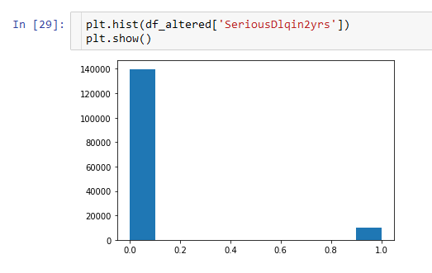
Logistic Regression
У нас есть проблема с дисбалансом классов – в датасете слишком мало клиентов, кто ушел в просрочку.
Линейные модели очень плохо ведут себя в такой ситуации. Один из вариантов это исправить – сбалансированные веса в Logistic regression: дает бОльший вес тому классу, кого меньше.

Slide 14
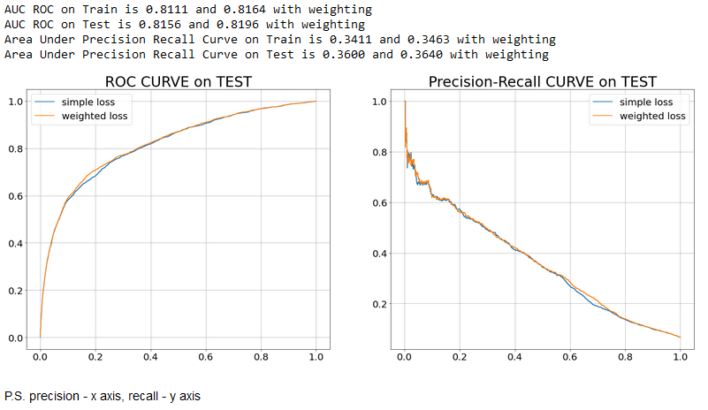
Logistic Regression
Сбалансированные веса действительно улучшили качество модели.
AUC-ROC >80% на тесте. Но как уже было сказано, лучше посмотреть на precision recall кривую.
Площадь под precision-recall не очень большая. Это значит, что наша модель при удачном пороге найдет меньше половины реально ушедших в просрочку клиентов, и меньше половины, кого она указала, как получивший дефолт, реально уйдут в просрочку (небольшой recall, небольшой precision).

Slide 15
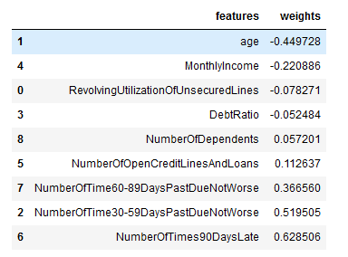
Logistic Regression
Ситуация вполне предсказуема – те признаки, которые были сильнее всего скоррелированы с таргетом, оказались выделены логистической регрессией (наибольший по модулю вес)
Наличие просрочек в прошлом увеличивает просрочку в будущем – злостный заемщик, скорее всего, не решил проблему своей злостности.
Чем старше человек, тем выше его финансовая стабильность – меньше вероятность просрочки

Slide 16
Boosting
В работе мы использовали 2 реализации бустинга – CatBoost и LightGBM.
Для подбора оптимальных параметров был использован GridSearch (только для LightGBM)

Slide 17
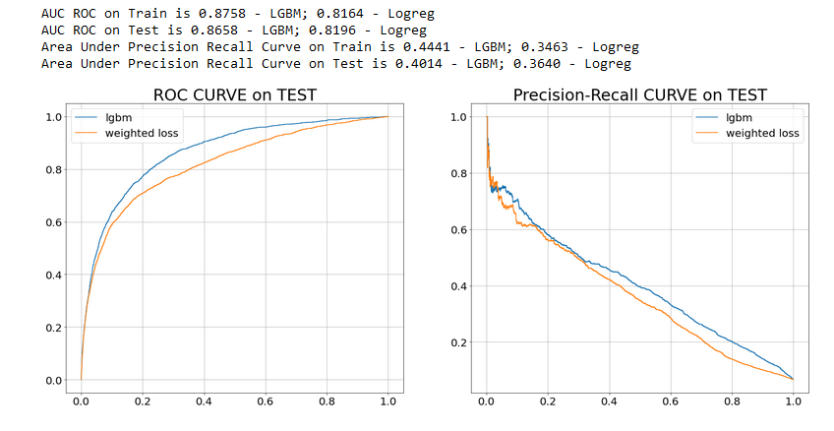
Boosting
Видно, что качество предсказания улучшилось при использовании бустинга вместо логистической регрессии.
Однако не стоит забывать, что основная метрика – precision и recall, а не AUC-ROC. Последняя плохо себя ведет при дисбалансе классов

Slide 18
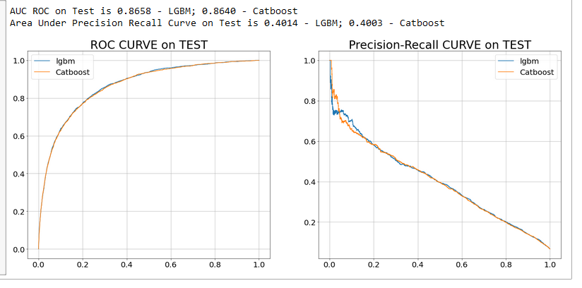
Boosting
Если поменять LightGBM на CatBoost, то сильного изменения не наблюдается. Однако стоит заметить, что мы не использовали GridSearch для CatBoost. Может быть результат был бы чуть лучше

Slide 19
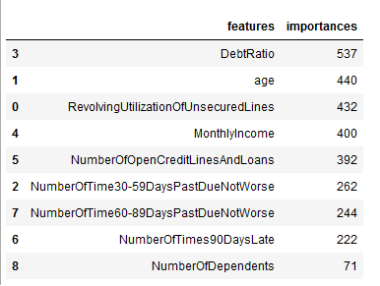
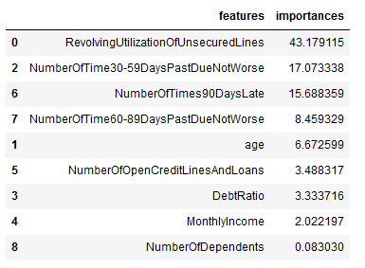
Boosting
Если посмотреть на feature importance, то можно заметить несколько интересностей:
Важность признаков в логистической регрессии отличается от важности в бустингов – скорее всего, большую роль играет нелинейная связь признаков с таргетом. Эта связь, в свою очередь, хорошо обнаруживается деревьями
Различный порядок – очевидно, это связано с разницей в архитектуре построения деревьев (как разделяются в узлах и вид дерева в целом)
Баланс средств достаточно важен в обоих бустингах: много денег – вероятнее отдаст кредит
LightGMB
CatBoost

Slide 20
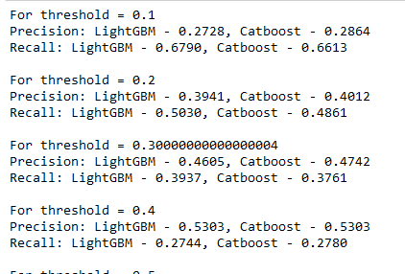
Boosting
Для нашей задачи, скорее всего, нужно иметь достаточно высокое значение recall (чтобы не выдать кредит человеку, который с высокой вероятностью его не вернет) при адекватном значении precision (не хотим слишком много лишних отказов – минус выгода)
Для дальнейшего анализа уже необходимо тесная работа с бизнес отделом – выяснить, на каком именно пороге отсечения остановиться

